Slide 1
ЭКОЛОГИЧЕСКОЕ МОДЕЛИРОВАНИЕ, МНЕМОТЕХНИКА В РАБОТЕ С ДЕТЬМИ ДОШКОЛЬНОГО ВОЗРАСТА
Сафошкина М.В.,
воспитатель ДОУ №117
г.о. Саранск

Slide 2
«Учите ребенка каким-нибудь неизвестным ему пяти словам – он будет долго и напрасно мучиться, но свяжите двадцать таких слов с картинками, и он их усвоит на лету».
К.Д. Ушинский

Slide 3
Экологическое моделирование в детском саду
Каждый человек в настоящее время должен иметь определенный уровень экологической культуры и экологического сознания.
Формирование этих основ начинается в раннем дошкольном детстве, когда ребенок получает первые впечатления о природе, накапливает представления о разных формах жизни, когда формируются начальные основы экологического мышления, сознания, закладываются начальные элементы экологической культуры.

Slide 4
В беседах о природе педагог широко использует не только пейзажные картины, но и различные предметные и сюжетные дидактические картины-модели, изображающие животных, растения, труд людей.
Такие картины помогают расширить знания детей о мире природы, уточнить их представления о внешнем виде, характерных особенностях предметов и явлений природы.

Slide 5
Экологическое воспитание - знакомство с бесконечно разнообразным миром природы.
Основная задача экологического воспитания -формирование у дошкольников элементарного экологического сознания.
Усвоить данные взаимосвязи в природе поможет моделирование, которое делает общение с детьми более доступным и наглядным.
Моделирование в детском саду – это совместная деятельность воспитателя и дошкольника, направленная на создание и использование моделей.

Slide 6
Обучение моделированию в детском саду
осуществляется в следующей последовательности,
в рамках которой воспитатель:
1) предлагает детям описать новые объекты природы с помощью готовой и уже известной детям модели;
2) организует сравнение двух объектов между собой, учит детей выделять признаки различия и сходства, даёт задание отбирать модели, замещающие эти признаки;
3) постепенно увеличивает количество сравниваемых объектов до 3х-4х и обучает моделированию значимых для этих объектов признаков;
4) обучает детей созданию моделей элементарных понятий: «рыбы», «птицы», «звери», «домашние животные», «дикие животные», «растения», «живое», «неживое» и т.д.

Slide 7
По картинкам (моделям) ребенок может познать окружающий его мир и рассказать о:
- временах года:

Slide 11
- растениях, деревьях:

Slide 13
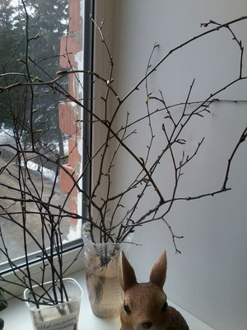
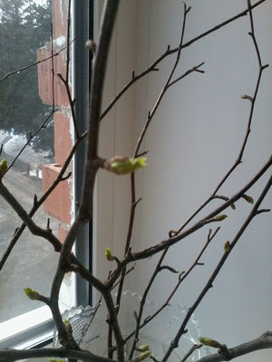
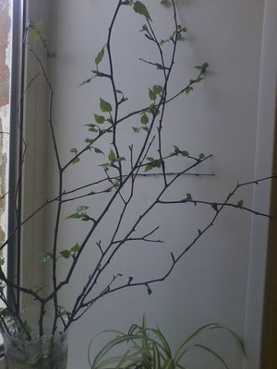
По модели длительного
наблюдения («любимая веточка») дети учатся:
устанавливать связь между состоянием растений и условиями погоды;
выявлять причины происходящих изменений;
узнавать о том, что дерево – живой организм, который нуждается в воде, свете и тепле.

Slide 14
- животных, птицах, насекомых:

Slide 16
Особенности воспитания дошкольников как условие для применения метода мнемотехники
Мнемотехника (моделирование) - наглядно-практические методы обучения, которые:
- представляют собой материальные заместители реально существующих предметов, явлений природы;
- отражают их признаки, структуру, взаимосвязи между структурными частями или компонентами.

Slide 17
Основа метода мнемотехники – это
принцип замещения, когда реальный предмет ребенок замещает другим предметом или его изображением, каким-либо знаком.
Первоначально способность к замещению формируется у детей в игре с младшего и среднего возраста (камешек - конфетка, песок - кашка для куклы).

Slide 18
Виды моделей
в дошкольном обучении
Предметные
и графические
(младшие дошкольники)
Предметно-схематические
(старшие дошкольники)

Slide 19
Предметные и графические модели
(младшие дошкольники):
- воспроизведение конструктивных особенностей, пропорций, взаимосвязей частей объектов.
На прогулке ребята рассматривают насекомых (бабочку, стрекозу, жука) и сравнивают их по внешнему виду, способу передвижения, находят сходство и различие.
Затем из бумаги изготавливаются изображения насекомых, которыми дети оперируют вместо картинок, выполняя задания на анализ строения тела насекомого, условия его проживания.
Например:

Slide 20
2. Предметно-схематические модели
(старшие дошкольники):
- существенные признаки и связи выражены с помощью предметов-заместителей, графических знаков.
Лист картона окрашен в два цвета. На него накладываются цветные изображения различных геометрических фигур.
Дети замечают, что при совпадении цвета поля и геометрической фигуры она становится незаметной. Такая модель помогает детям понять значение покрова (окраски) животных.
Например:

Slide 21
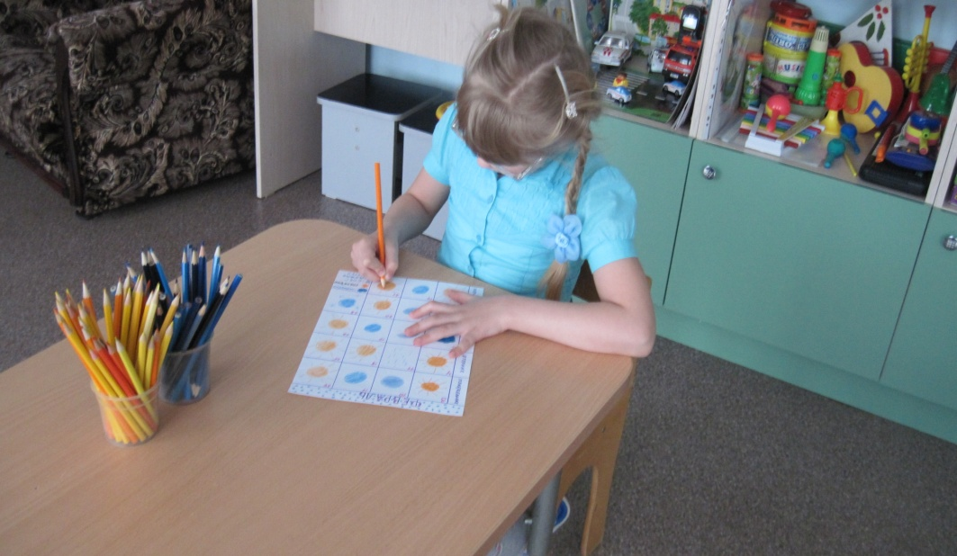
Наиболее приемлемый тип предметно-схематических моделей для старших дошкольников - ведение календаря природы.
Дети учатся фиксировать свои наблюдения, обобщать их и делать выводы о некоторых закономерностях явлений природы: появление первых цветов, первых листьев на деревьях.

Slide 22
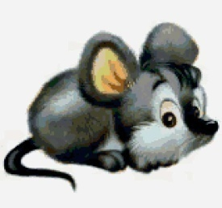
При ознакомлении детей с природой накапливается опыт замещения :

Slide 23
Мнемотехника - древняя наука.
Термин «мнемотехника» был введён Пифагором еще в VI веке до нашей эры.
Использование приемов мнемотехники для развития речи детей сегодня - достаточно новое направление.

Slide 24
Суть мнемотехники:
На каждое слово или словосочетание в тексте придумывается картинка и весь текст превращается в схемы.
Ребенок, глядя на эти схемы-рисунки (опору), легко воспроизводит текстовую информацию. Схемы - своеобразный зрительный план для создания монолога, помогающий детям выстраивать:
связность, последовательность, лексико-грамматическую наполняемость рассказа.

Slide 25
Мнемотехника строится от простого к сложному:
мнемоквадраты
мнемотаблицы
мнемодорожки
Необходимо начинать работу с простейших мнемоквадратов, переходить на мнемодорожки и позже к мнемотаблицам.

Slide 26
1. Мнемоквадрат – это графическое или частично графическое изображение предмета, явления природы, персонажа сказки и т. д.

Slide 27
2. Мнемодорожка – это последовательность изображений, которые распложены в один ряд и соединены одним сюжетом.
Каждая картинка несет визуальную и слуховую информацию. В изображении может быть зашифровано одно слово, словосочетание, простое предложение.
Глядя на картинки, ребенок воспроизводит зашифрованную в них информацию, рассказывает истории, стихотворения, скороговорки, отгадывает загадки.

Slide 29
3. Мнемотаблица – это несколько мнемоквадратов, некая цепочка-схема, в которую заложена определённая информация большего объема.
В качестве символов-заместителей используются:
- предметные картинки,
- силуэтные изображения,
- геометрические фигуры.

Slide 30
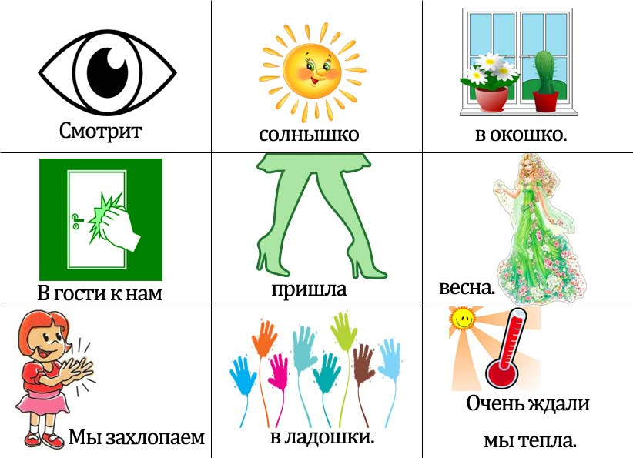

Slide 31
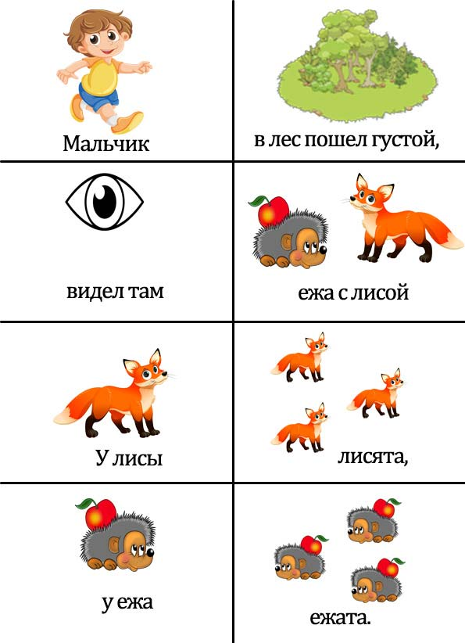
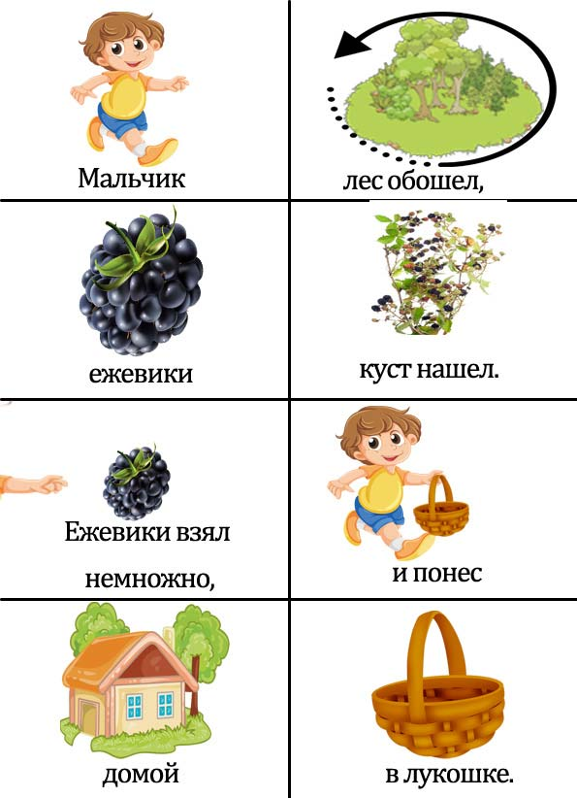

Slide 32
Выводы
Метод экологического моделирования даёт воспитателю возможность демонстрировать детям процессы, которые нельзя показать в природе.
Преимущество данного метода заключается в том, что он позволяет изучать биологические закономерности, не проводя экспериментов на живых организмах, не нанося им вреда.
Моделирование процессов позволяет детям понять сущность многих явлений природы: почему идет дождь, как растет дерево, почему на Земле бывает день и ночь и т.д.
Занятия обычно оказывают на детей сильное эмоциональное воздействие, так как им предоставляется возможность самим работать с моделями, рассуждать, моделировать отдельные ситуации.

Slide 33
Применяя мнемотехнику на основе схем и картинок, воспитатель помогает ребенку развивать:
память;
воображение;
интеллект;
образное мышление;
внимательность;
фантазию;
способность выстраивать логические цепочки;
речь и увеличивать словарный запас;
способность запоминания определенной информации.

